Slide 1
LUXIAN ASSISTANT
Saltlux, AI Labs, 언어모델파트
박상민, 손유리, 한나연

Slide 2
목차
I
개요
II
제품 소개
III
활용 가이드
IV
적용 예시
V
맺음말

Slide 3



LUXIAN ASSISTANT
I. 개요: LUXIAN ASSISTANT?
LUXIAN ASSISTANT는 다양한 목적에 맞는 자연어처리 학습데이터를 구축하는데 도움을 줄 수 있습니다!
LUXIAN ASSISTANT는 자연어처리 학습데이터를 처음 만드시는 룩시안에게 유용한 가이드를 제공할 수 있습니다!
지식 문서를 학습데이터로 변환하여 유용하게 사용할 수 있는 기능을 제공합니다!
LUXIAN ASSISTANT는 학습데이터 구축 뿐만 아니라 다양한 서비스 및 제품과도 연계가 가능합니다!
인공지능 학습데이터가 필요하신가요? LUXIAN ASSISTANT를 통해 다양한 자연어처리 학습데이터를 구축하고 활용해보세요!
LUXIAN ASSISTANT
Intent Sentence Generation
Keyword Extraction Dataset Generation
Knowledge Prompt Generation
Knowledge QA Generation
Utterance Style Transfer
Text Classification Dataset Generation
3

Slide 4
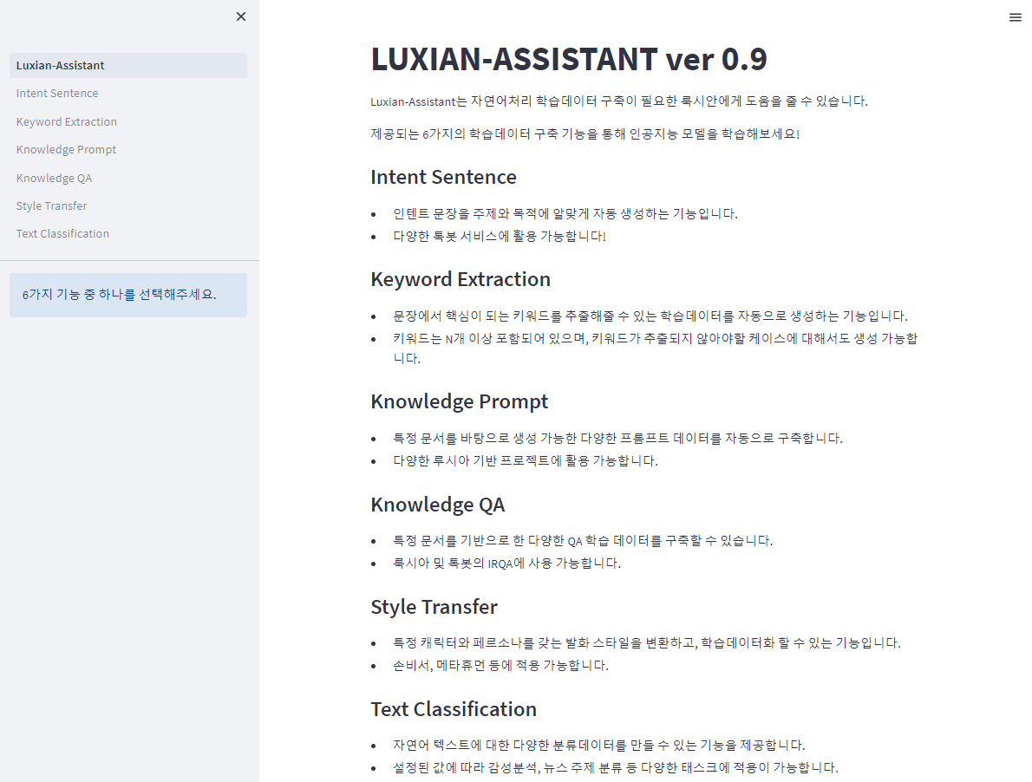

LUXIAN ASSISTANT
II. 제품 소개: LUXIAN ASSISTANT
LUXIAN ASSISTANT는 6종의 자연어처리 학습데이터 구축 기능을 제공합니다!
비개발자도 손쉽게 학습데이터를 구축할 수 있도록 인터페이스를 제공합니다!
요약, 제목 생성, 텍스트 번역, 문장/패시지 임베딩 학습데이터 등 추후에 다양한 기능이 확장 및 추가될 예정입니다!
ChatGPT를 활용하여 저비용으로 많은 양의 학습데이터를 구축할 수 있습니다!
4

Slide 5
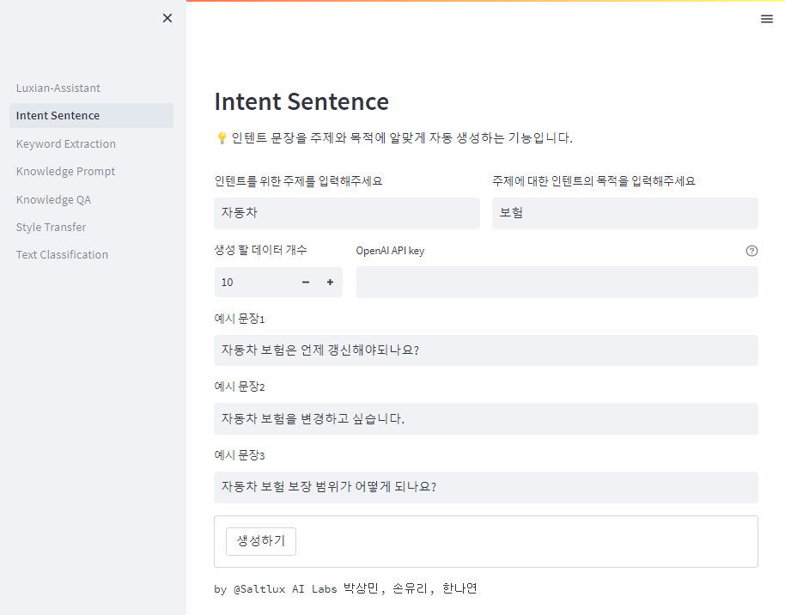
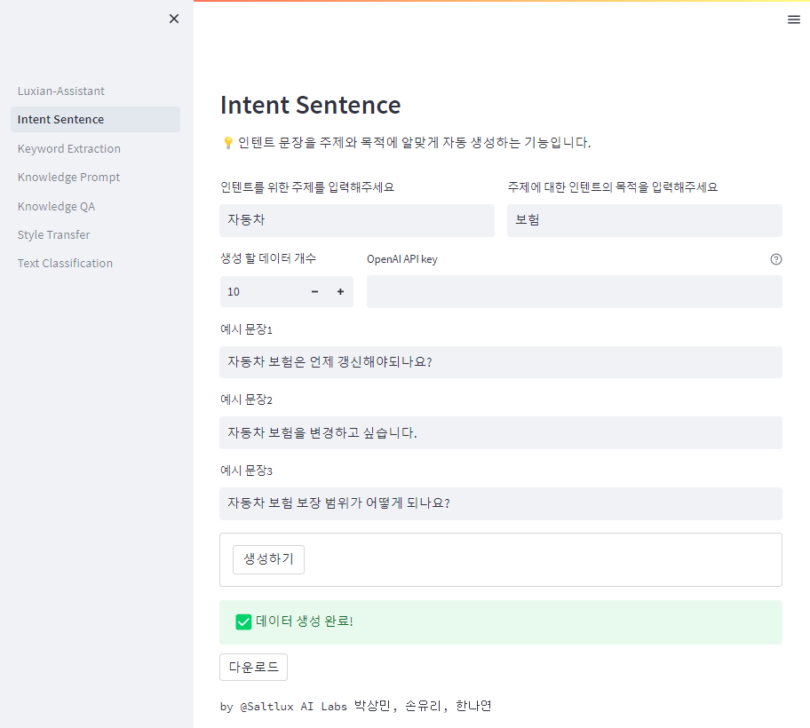
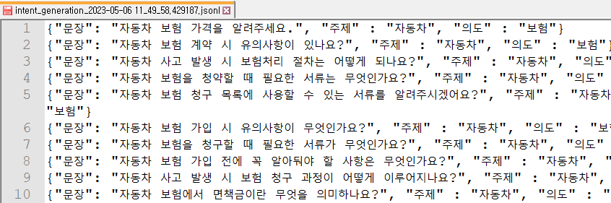
LUXIAN ASSISTANT
III. 활용 가이드: Intent Sentence
주제와 목적에 맞는 인텐트 문장(Intent Sentence)을 few-shot 기반으로 생성합니다
학습데이터 생성 절차는 다음과 같습니다
①번 절차에 따라 필요한 정보를 입력합니다
②번의 생성하기 버튼을 통해 학습데이터 생성을 요청합니다
③번을 통해 데이터 생성 완료를 확인한 후 다운로드 버튼을 통해 생성한 학습데이터를 다운로드 받습니다
①
<인텐트 학습 데이터 예시>
③
②
<데이터 입력 및 생성 요청 하기>
<데이터 생성 완료 및 다운로드>
5

Slide 6
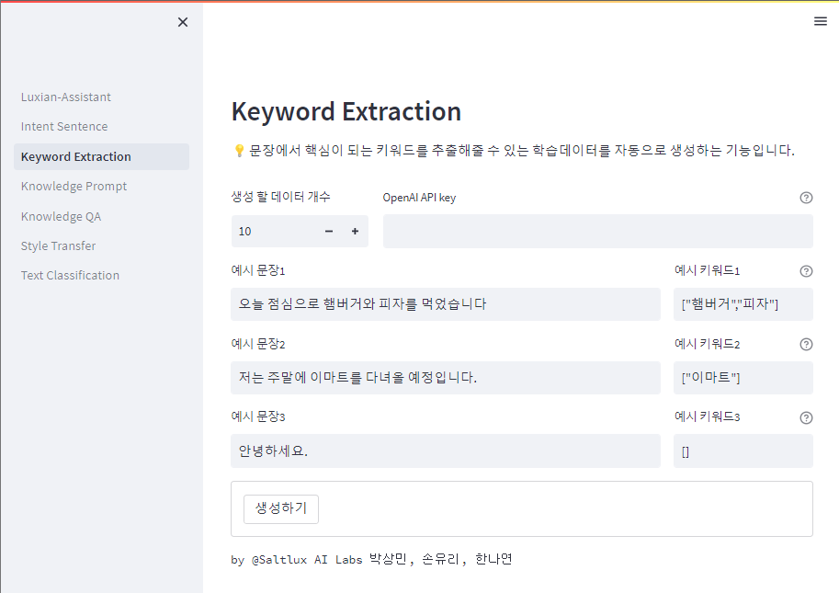
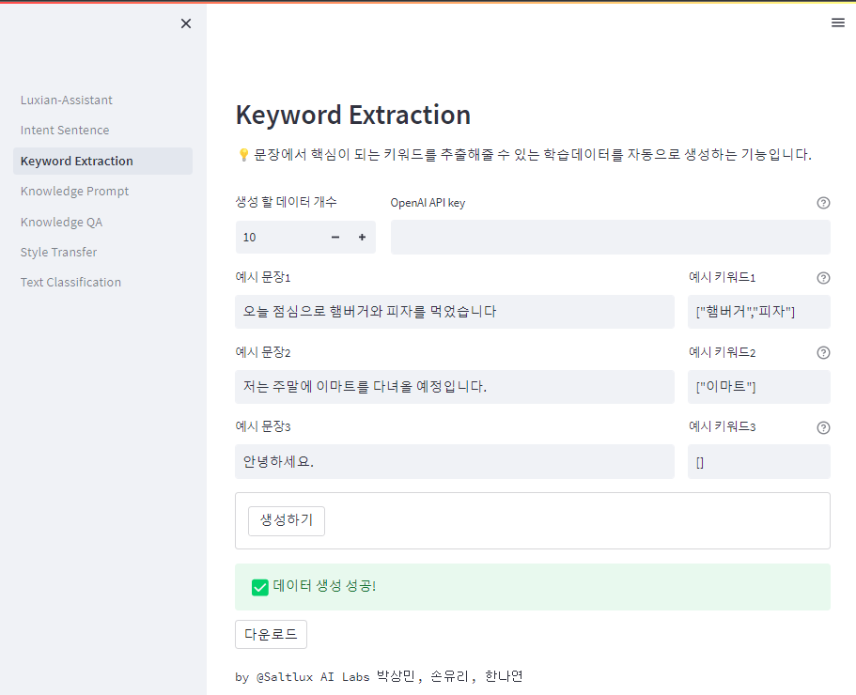
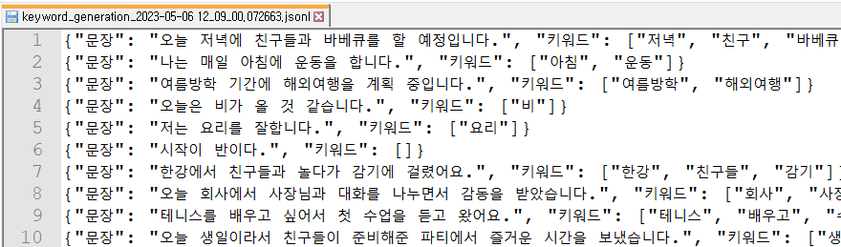
LUXIAN ASSISTANT
III. 활용 가이드: Keyword Extraction
문장의 핵심 키워드를 추출해줄 수 있는 학습데이터를 few-shot 기반으로 생성합니다
학습데이터 생성 절차는 다음과 같습니다
①번 절차에 따라 필요한 정보를 입력합니다
②번의 생성하기 버튼을 통해 학습데이터 생성을 요청합니다
③번을 통해 데이터 생성 완료를 확인한 후 다운로드 버튼을 통해 생성한 학습데이터를 다운로드 받습니다
①
<키워드 데이터 예시>
③
②
<데이터 입력 및 생성 요청 하기>
<데이터 생성 완료 및 다운로드>
6

Slide 7
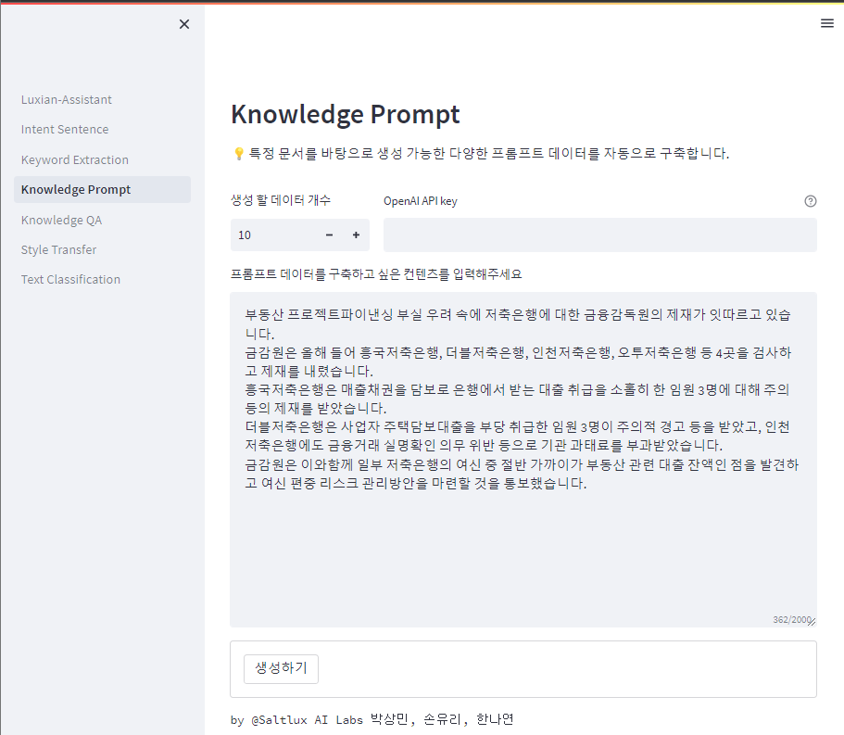
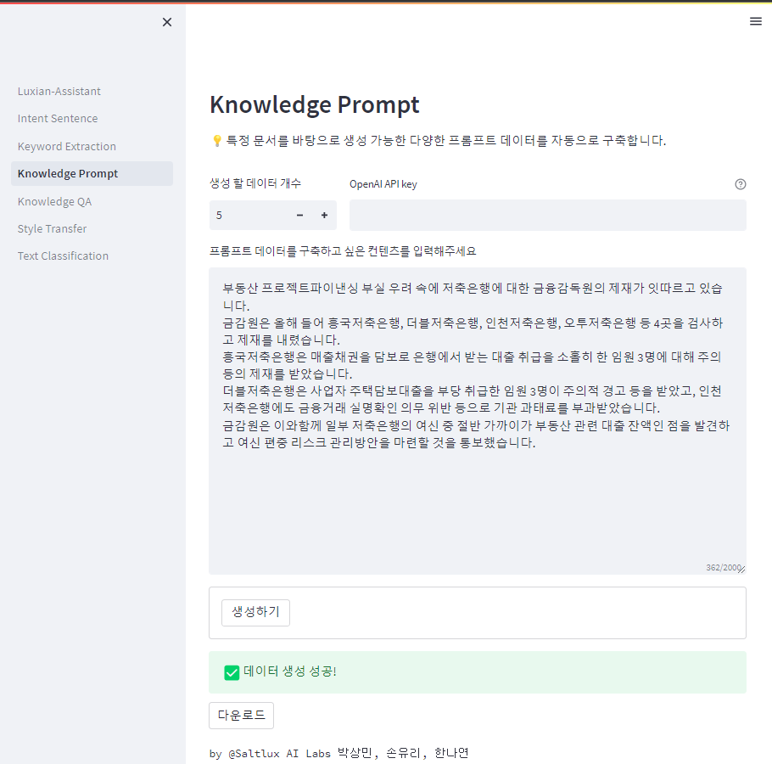
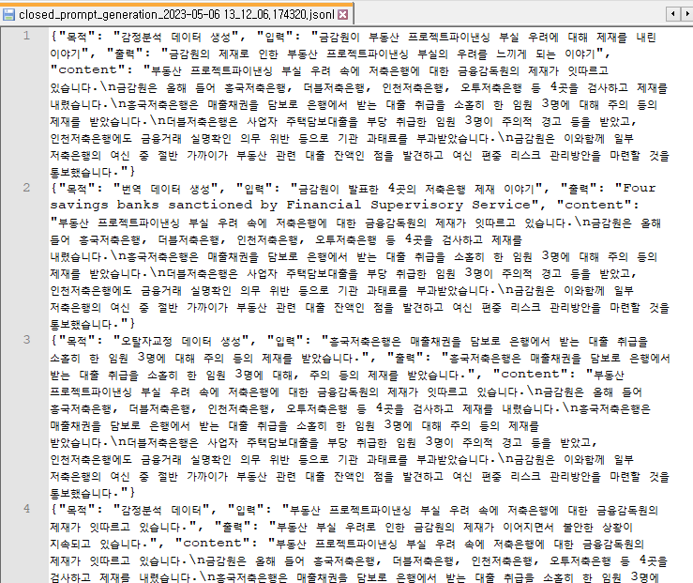
LUXIAN ASSISTANT
III. 활용 가이드: Knowledge Prompt
특성 지식 문서에서 구축할 수 있는 다양한 형태의 프롬프트 데이터를 생성합니다
학습데이터 생성 절차는 다음과 같습니다
①번 절차에 따라 필요한 정보를 입력합니다
②번의 생성하기 버튼을 통해 학습데이터 생성을 요청합니다
③번을 통해 데이터 생성 완료를 확인한 후 다운로드 버튼을 통해 생성한 학습데이터를 다운로드 받습니다
①
③
②
<데이터 입력 및 생성 요청 하기>
<데이터 생성 완료 및 다운로드>
<지식기반 프롬프트 데이터 예시>
7

Slide 8
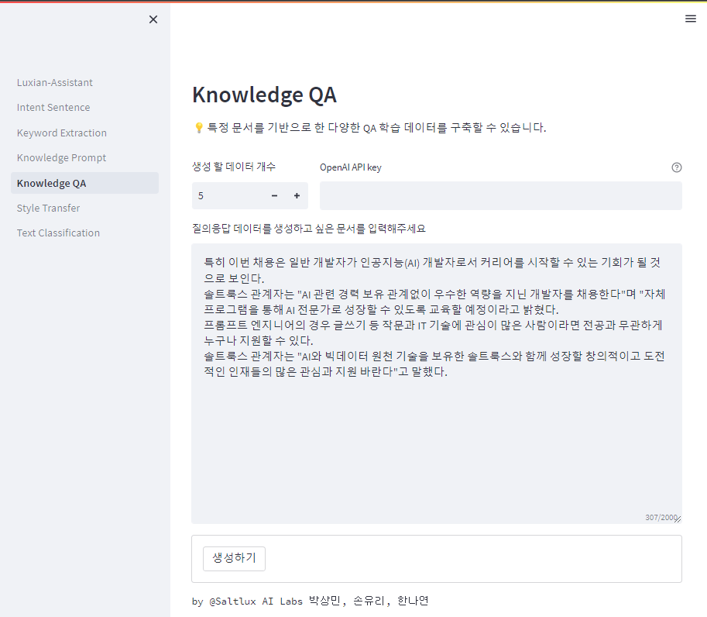
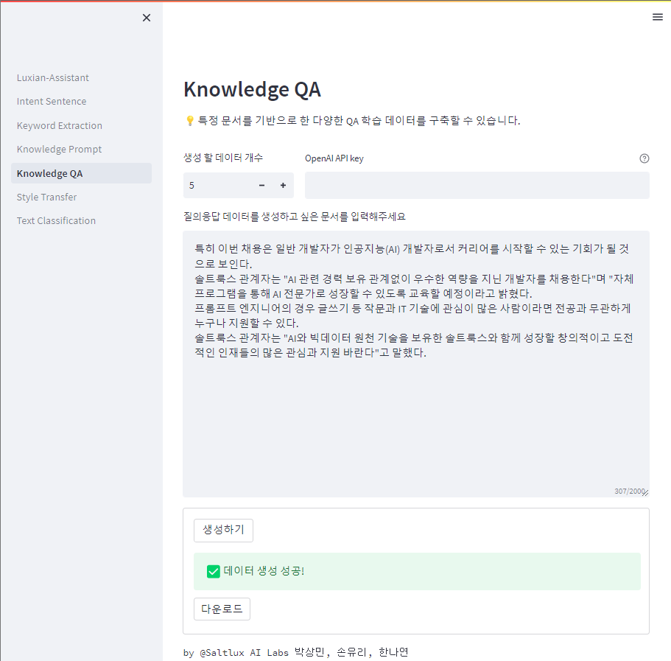
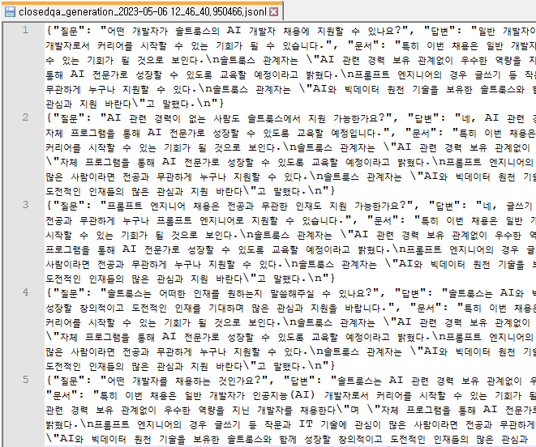
LUXIAN ASSISTANT
III. 활용 가이드: Knowledge QA
특성 지식 문서에서 구축할 수 있는 질의응답 데이터를 생성합니다
학습데이터 생성 절차는 다음과 같습니다
①번 절차에 따라 필요한 정보를 입력합니다
②번의 생성하기 버튼을 통해 학습데이터 생성을 요청합니다
③번을 통해 데이터 생성 완료를 확인한 후 다운로드 버튼을 통해 생성한 학습데이터를 다운로드 받습니다
①
③
②
<데이터 입력 및 생성 요청 하기>
<데이터 생성 완료 및 다운로드>
<지식기반 QA 데이터 예시>
8

Slide 9
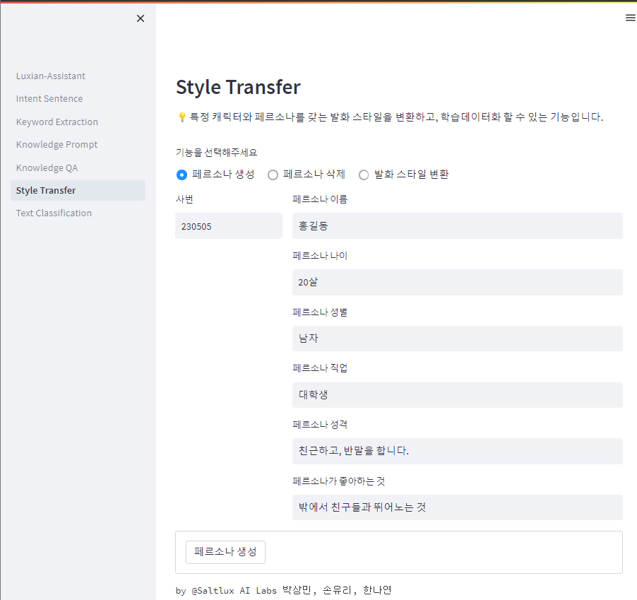
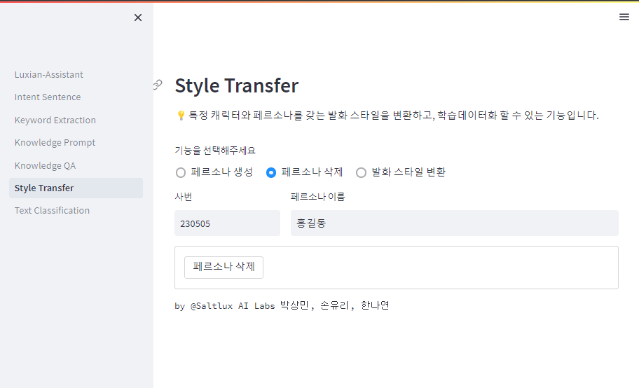
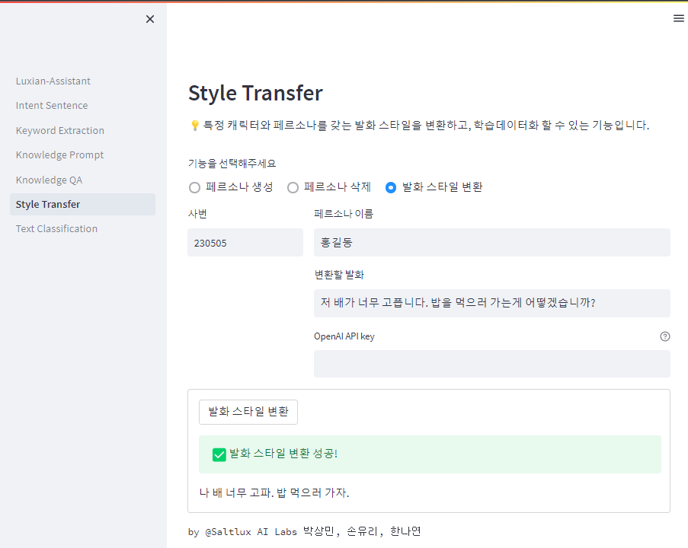
LUXIAN ASSISTANT
III. 활용 가이드: Style Transfer
특성 지식 문서에서 구축할 수 있는 질의응답 데이터를 생성합니다
학습데이터 생성 절차는 다음과 같습니다
①번 페르소나 생성 기능에 따라 원하는 캐릭터의 페르소나를 설정합니다
②번 페르소나 삭제 기능에 따라 생성된 캐릭터의 페르소나를 삭제할 수 있습니다
③번 발화 스타일 변환을 통해 발화를 페르소나에 맞게 변경할 수 있습니다
①
②
③
<데이터 입력 및 생성 요청 하기>
<데이터 생성 완료 및 다운로드>
<페르소나 기반 발화 생성 예시>
9

Slide 10
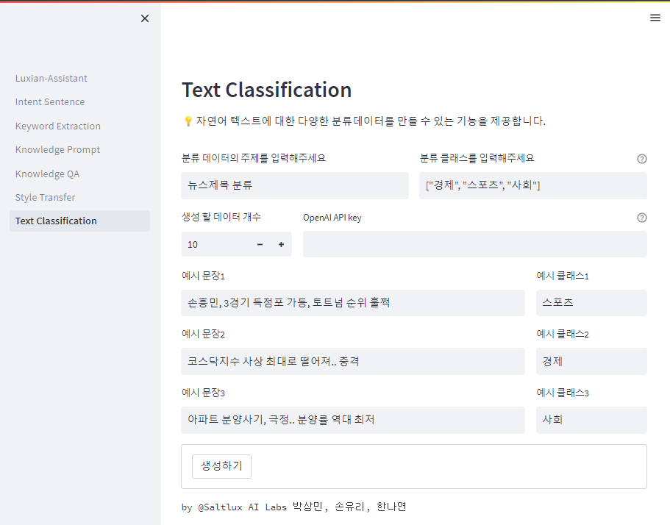
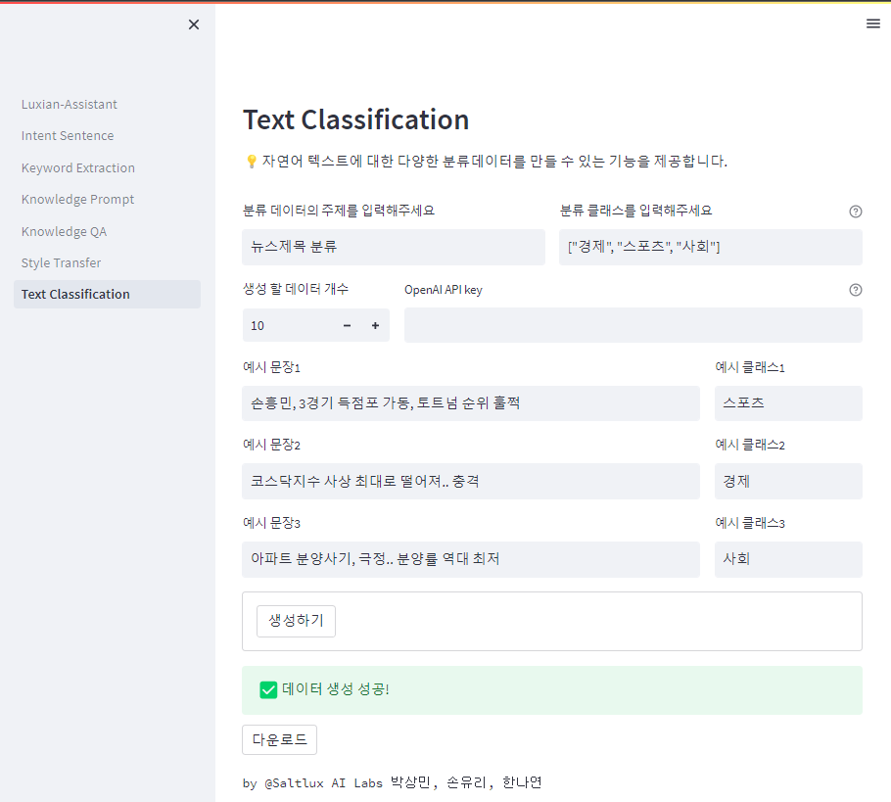
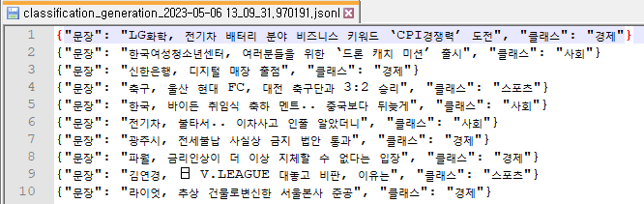
LUXIAN ASSISTANT
III. 활용 가이드: Text Classification
목적에 맞는 자연어 텍스트 기반의 분류 데이터를 생성합니다
학습데이터 생성 절차는 다음과 같습니다
①번 절차에 따라 필요한 정보를 입력합니다
②번의 생성하기 버튼을 통해 학습데이터 생성을 요청합니다
③번을 통해 데이터 생성 완료를 확인한 후 다운로드 버튼을 통해 생성한 학습데이터를 다운로드 받습니다
①
<텍스트 분류 데이터 예시>
③
②
<데이터 입력 및 생성 요청 하기>
<데이터 생성 완료 및 다운로드>
10

Slide 11
LUXIAN ASSISTANT
IV. 적용 예시
LUXIAN ASSISTANT는 다양한 인공지능 기반 서비스 및 제품을 위해 활용될 수 있습니다!
학습데이터 구축이 어려운 룩시안 또는 작업자들에게 유용한 가이드를 제시할 수 있습니다!
어떤 데이터를 구축할지 모르시겠습니까? 그렇다면, LUXIAN ASSISTANT의 기능을 활용하여 다양한 데이터 예시를 알아볼 수 있습니다!
LUXIAN ASSISTANT
Intent Sentence
Keyword Extraction
Knowledge Prompt
TalkBot
SentenceEmbedding
Goover
Search Studio
LUXIA GPT
Prompt Tool
Language Studio
…
Talkbot
…
LUXIA Bot
Meta Human
…
Knowledge QA
Style Transfer
Text Classification
TalkBot
Language Studio
LUXIA Bot
Meta Human
손비서
Labeling Tool
손비서
Meta Human
MRC-QA
Search Studio
…
Ploonet Studio
…
Goover
…
11

Slide 12

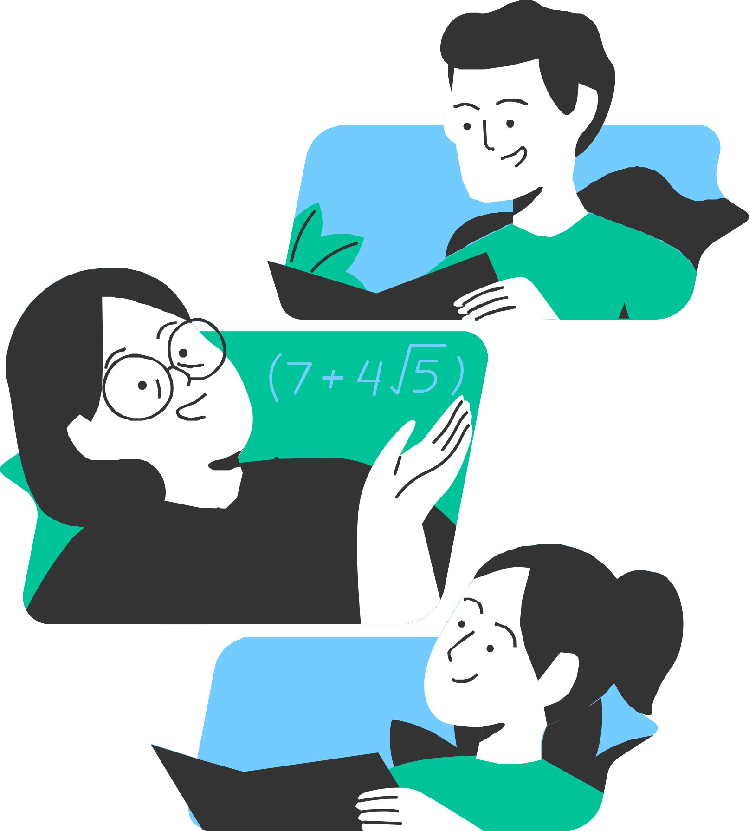
LUXIAN ASSISTANT
V. 맺음말
LUXIAN ASSISTANT는 인공지능 학습데이터 구축에 어려움을 느끼는 룩시안을 위해 개발되었습니다
학습데이터 구축에 사용되는 많은 비용과 시간을 절감을 위해 유용하게 사용될 수 있습니다
학습데이터를 처음 구축하는 룩시안에게 좋은 가이드로 생성된 데이터 예시를 제공할 수 있습니다
향후에도 다양한 목적에 따른 자연어처리 학습데이터를 구축하는 기능이 추가될 예정입니다. 많은 관심과 이용 부탁드립니다!
12

Slide 13
Thank you!

